Slide 1
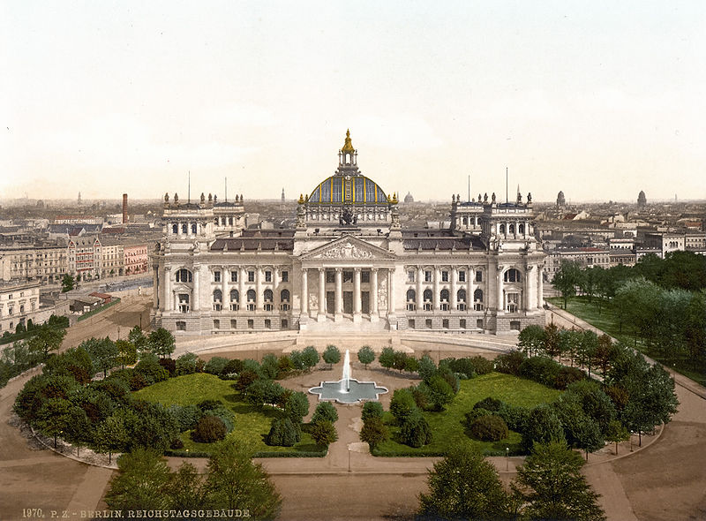
Generallösung Heimat & Welt- Frieden - Zukunft für alle Völker
HEIMAT- Reichstag

Slide 2
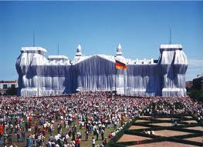
Reichstag Christo

Slide 3
Kernproblem in Deutschland – Die Verfassung fehlt
Seite 1
Die BRD besitzt die doppelte Staatlosigkeit.
Die Europäische Union hat ein Problem mit der BRD.
Die deutschen Staatsangehörigkeit aus dem 3. Reich wurde am 8.12.2010 beseitigt = Staatlosigkeit
1. Der geheime Staatsstreich wurde stillschweigend vollzogen und endet in der unmittelbaren Unionsbürgerschaft = EU Staatlosigkeit
2.Deutschlands Zukunft ist damit zum Greifen nahe. Jeder Deutsche setzt den Artikel 146 aus dem Militär- GG um und schafft für die eigene Zukunft und Europa positive stabile Verhältnisse.
Die gültige, aber vom GG überlagerte Verfassung von 1919 befreit den Personalbestand der BRD und die deutsche Heimat kann sich endlich von der NaZi- Tyrannei befreien. Die Deutschen erhalten ihre Rechte zurück.
Jeder Deutsche steht jetzt nach GG 139 in der gesetzlichen Pflicht die Urkunde 146 auf dem BRD Amt zu unterzeichnen und Unterschriftbeglaubigen zu lassen. Wer diesen Schritt nicht ausführt, bleibt im 3. Reich stecken und behindert die deutschen Völker und den Welt- Frieden.
Die BRD darf und kann diesen Schritt nicht vollziehen. Die Verantwortung trägt jetzt der Bürger selbst. Die deutschen staatlosen Befehlsempfänger stehen in der Pflicht den Artikel 139 aus dem Grundgesetz zu befolgen. Die zur Befreiung … GG Artikel 139 ist bis heute voll gültig!

Slide 4
Kernproblem in Deutschland – Die Verfassung fehlt
Seite 2
OFFIZIELL JURISTISCH AMTLICHER VORGANG:
1. Ihre persönlich öffentlich rechtsverbindliche Beurkundung zur vorläufigen Wiedereinsetzung der letzten, bis heute gültigen Verfassung.
Mit diesem Rechtsakt heben Sie das Grundgesetz für sich persönlich offiziell auf und stellen wie gesetzlich gefordert die vom GG überlagerte Verfassung von 1919 wieder her.
2. Das ist die Vorrausetzung zur
2.1 Beendigung Ihrer Heimat- Staatenlosigkeit, Vogelfreiheit= Rechtlosigkeit/ Entmachtung und Entmündigung.
2.2 Wiederherstellung aller Rechte, der Handlungsfähigkeit des deutschen Rechtstaates und Schließung der Friedensverträge und damit die Beendigung des WELT – KRIEGES!
Wichtig zum Ablauf: Siehe Rubrik Handlungsvorgabe!

Slide 5

DEUTSCHLAND LÖSUNG 1

Slide 6

DEUTSCHLAND LÖSUNG 2

Slide 7
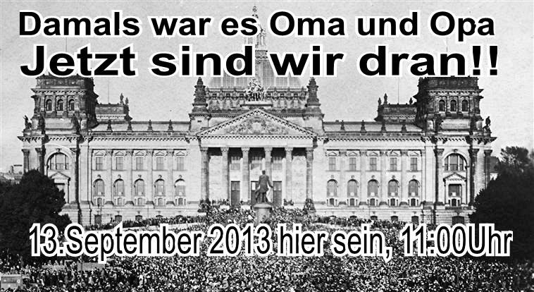
Berlin

Slide 8
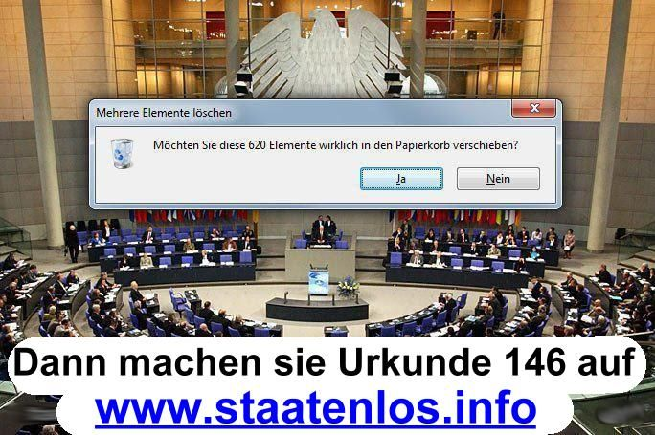
BUNDESTAG PAPIERKORB

Slide 9

Bundestag Staatenlos

Slide 10
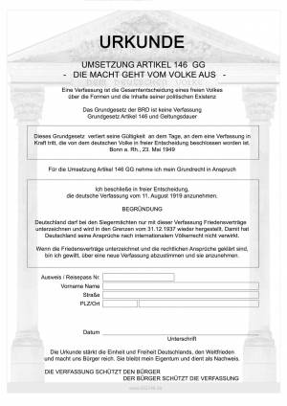
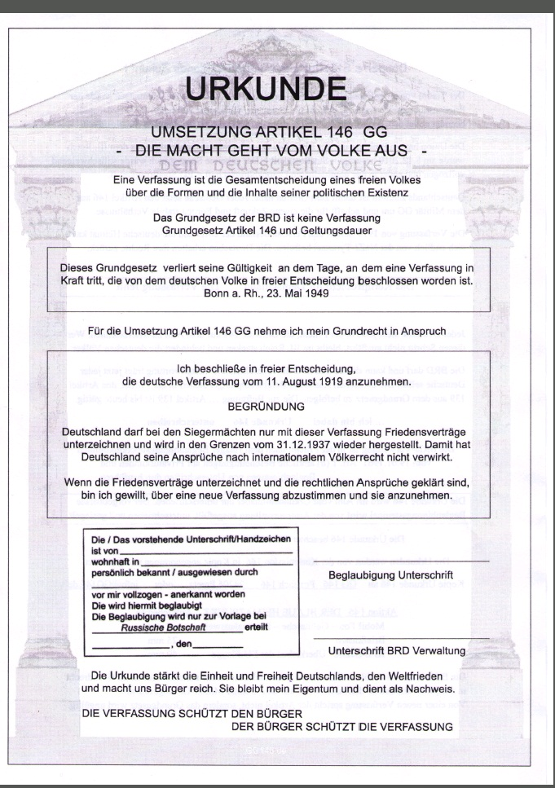
URKUNDE 146 Turbo & International

Slide 11
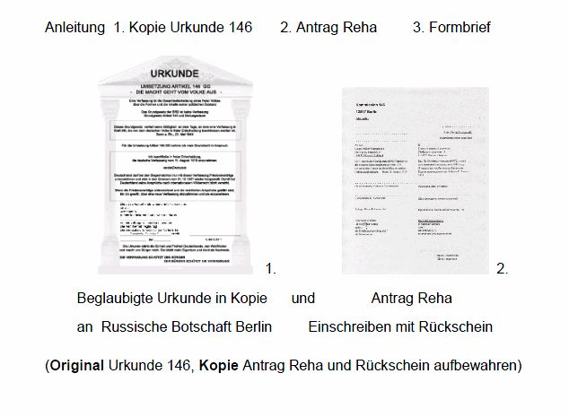
KOMBIBILD GG 146 - Handlungsanleitung

Slide 12
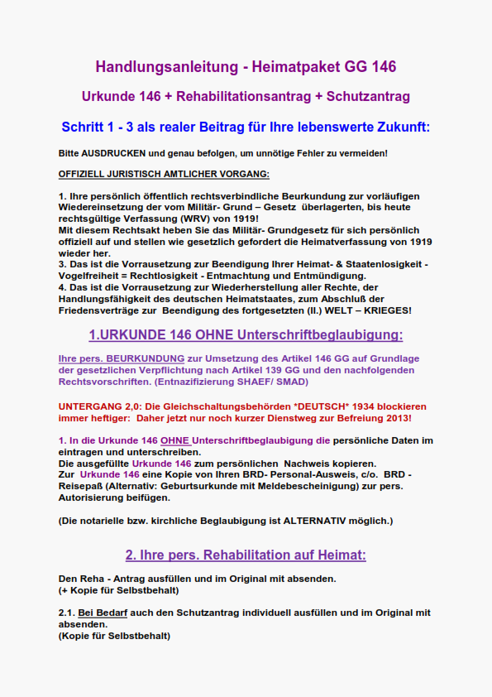
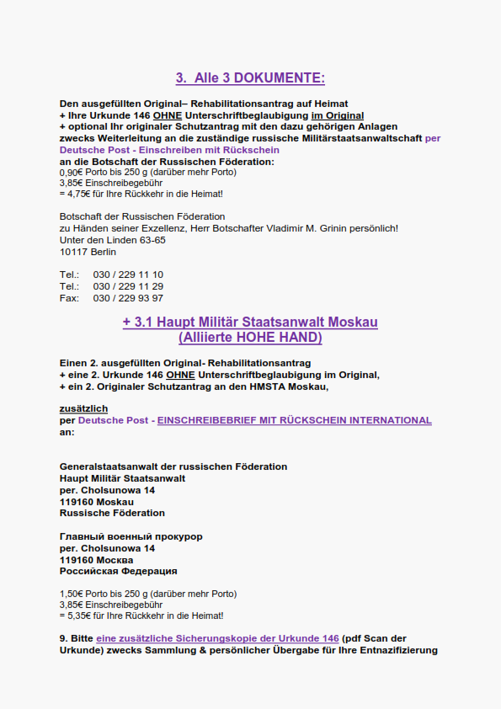
Handlungsvorgabe Neu S. 1 - 2

Slide 13
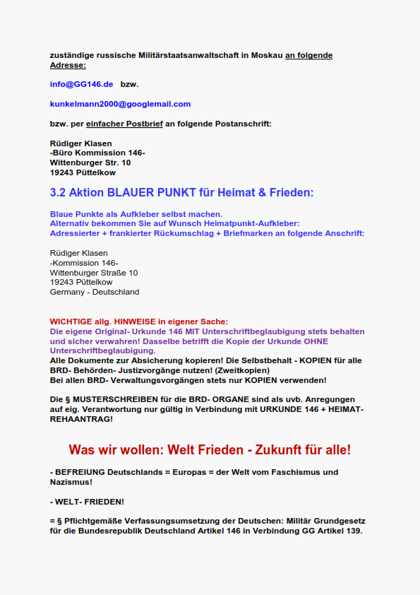
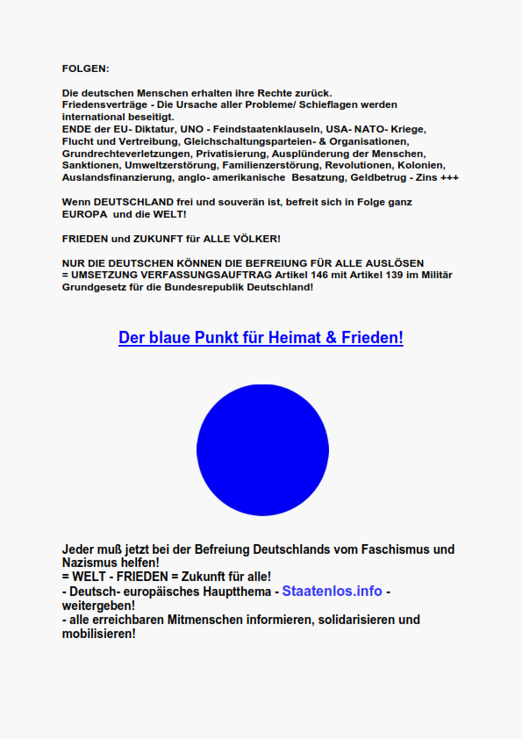
Handlungsvorgabe Neu S. 3 - 4

Slide 14
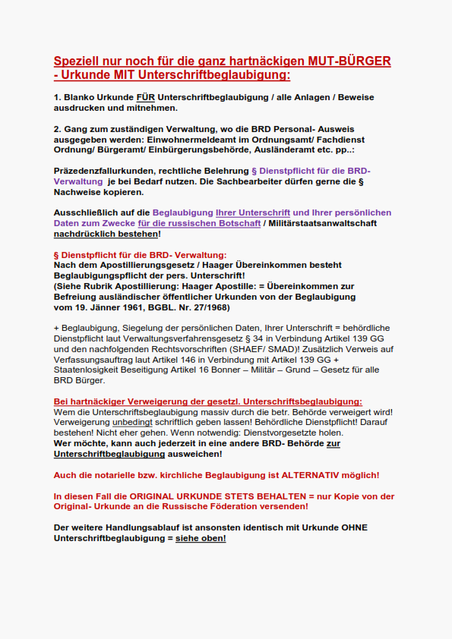
Handlungsvorgabe Neu S. 5

Slide 15
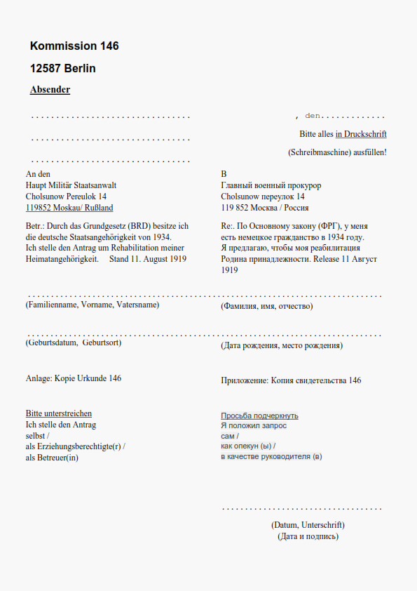
Antrag Rehabilitation

Slide 16
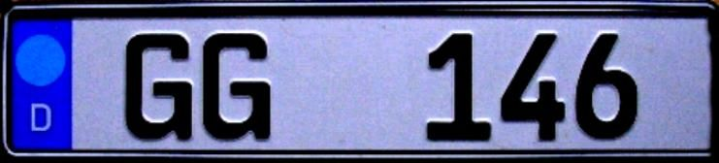
Aktion Heimat-Nummernschild

Slide 17
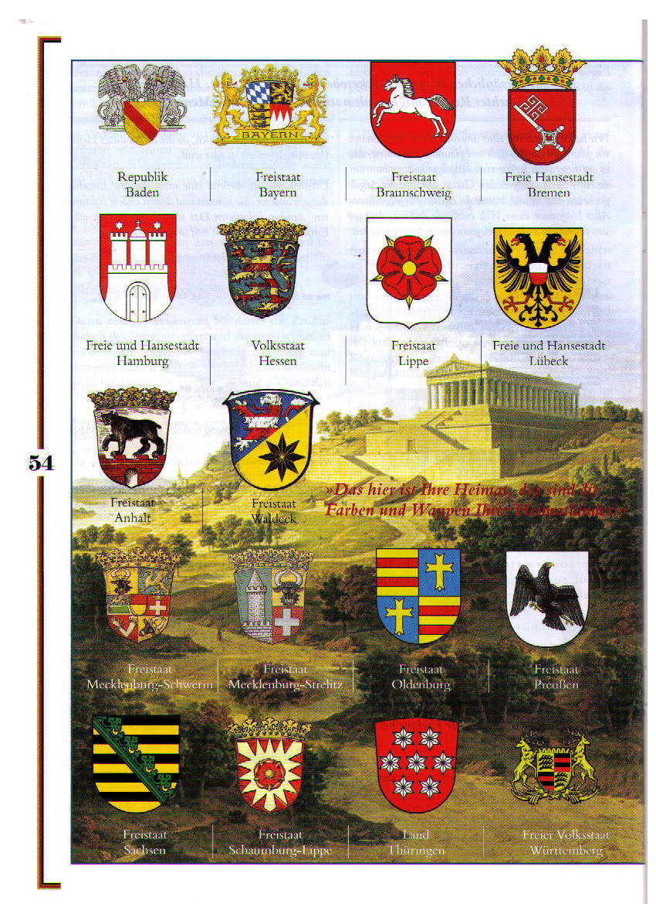
HEIMATLÄNDE

Slide 18

Aktion blauer Punkt 1

Slide 19
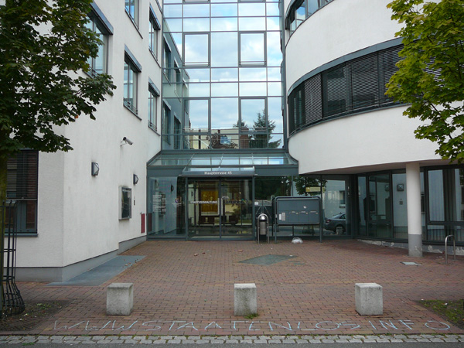
staatenlos-urkunde146-dreieich-magistrat
Aktion blauer Punkt 2

Slide 20
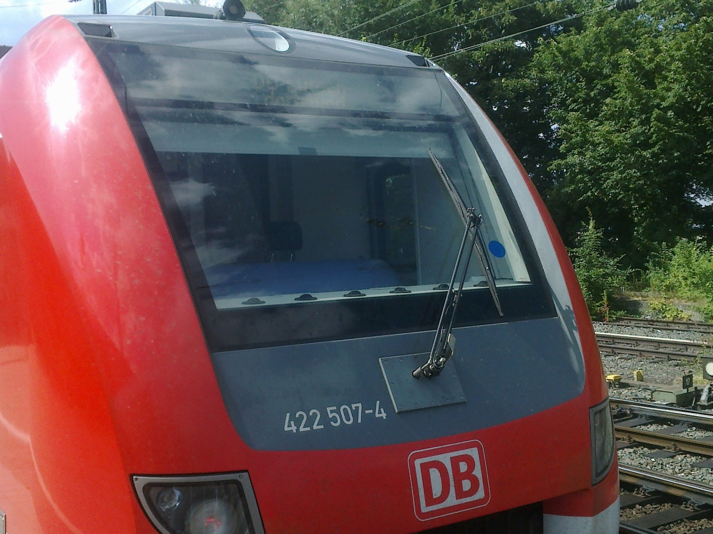
Aktion blauer Punkt 3

Slide 21
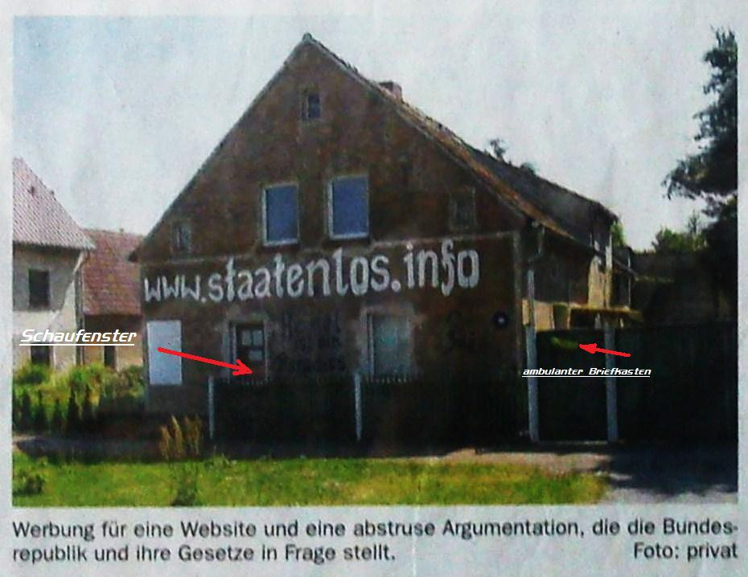
Aktion blauer Punkt 4

Slide 22
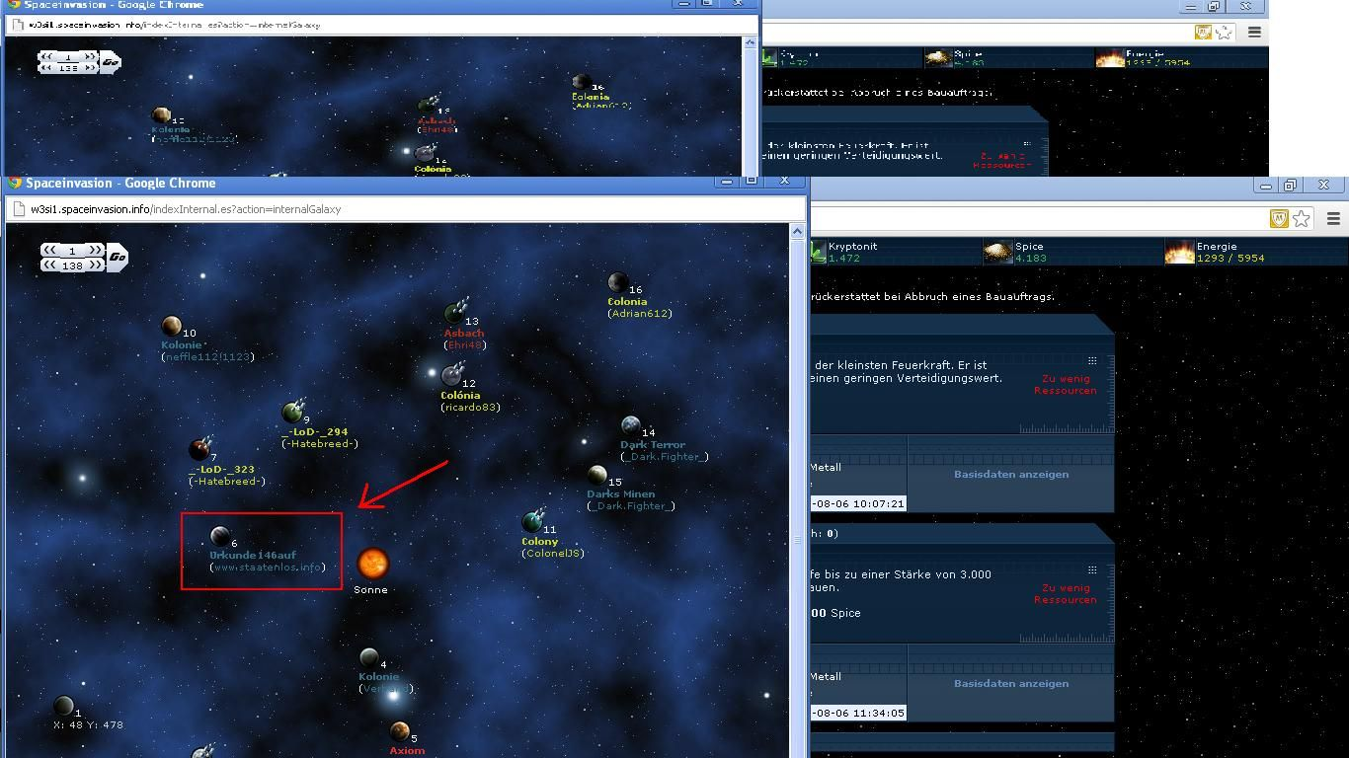
Aktion blauer Punkt 5

Slide 23
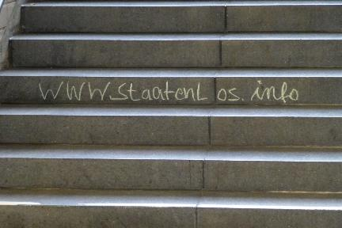
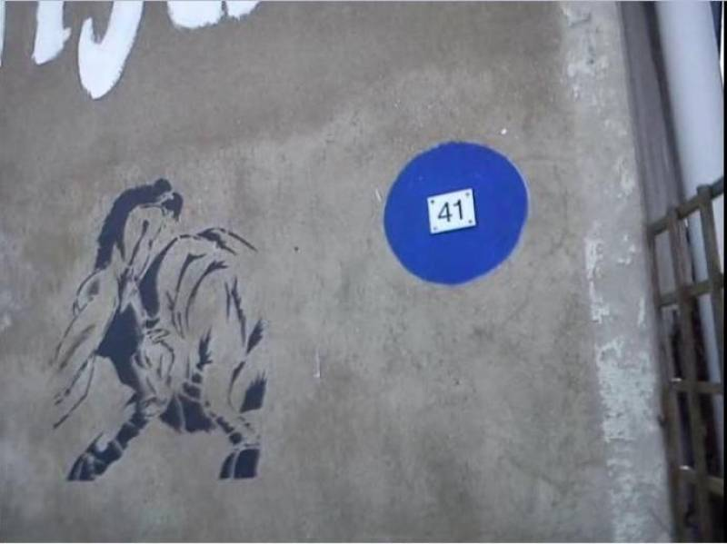
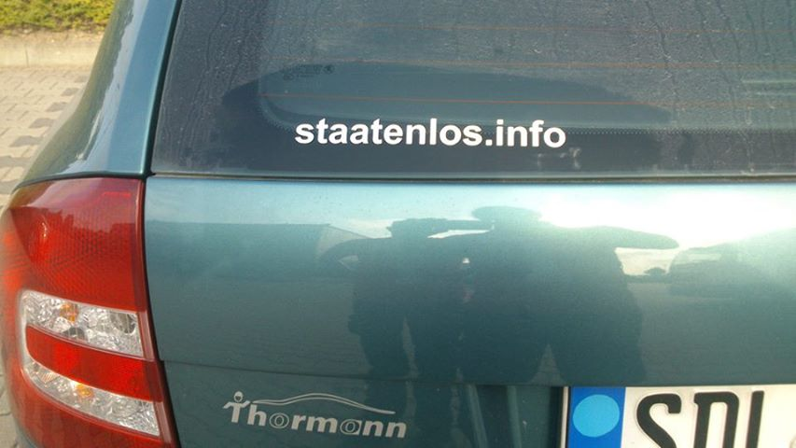
Aktion blauer Punkt 6

Slide 24
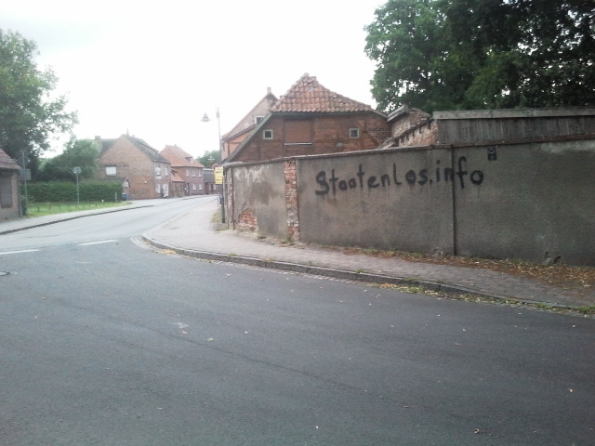
Aktion Blauer Punkt 7

Slide 25
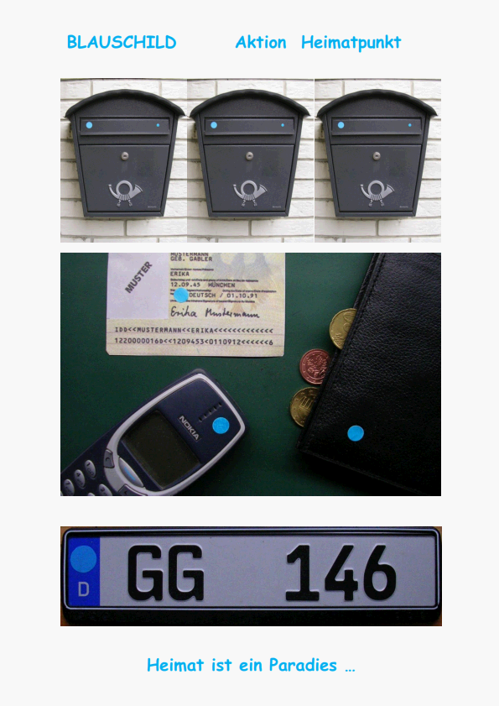
Aktion blauer Punkt 8

Slide 26

Aktion blauer Punkt 9

Slide 27
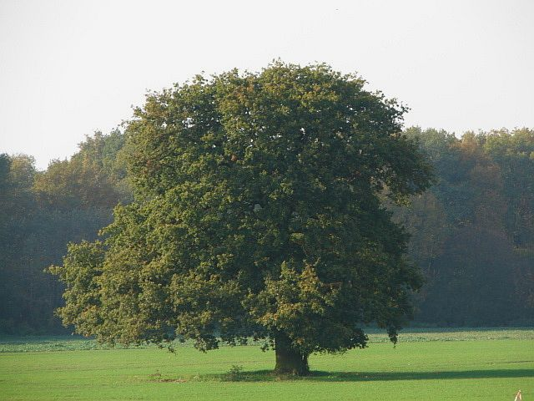
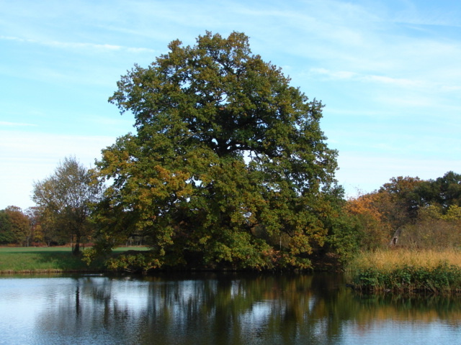
Baum

Slide 28

Heimat - Wald

Slide 29
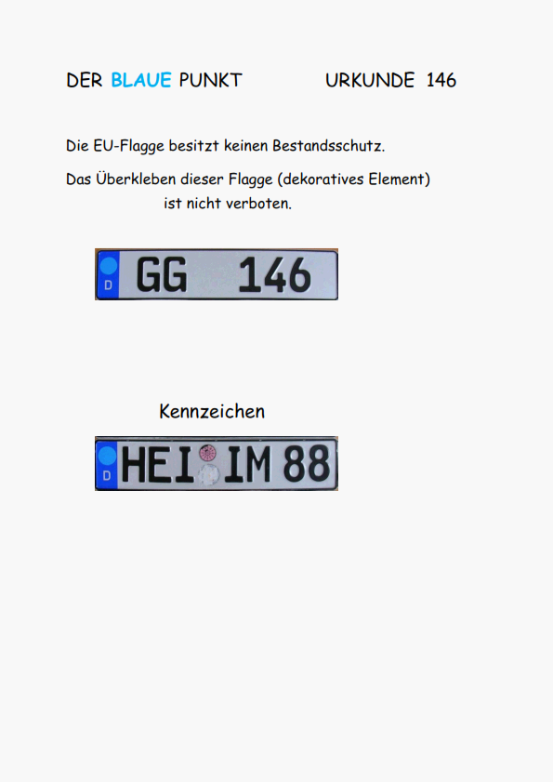
Aktion blauer Punkt

Slide 30
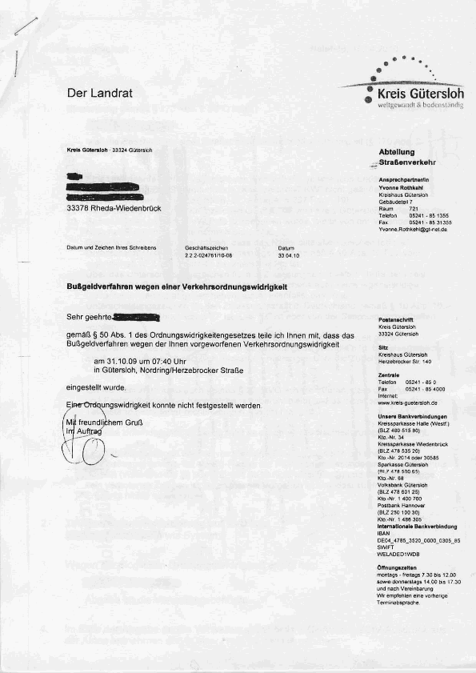
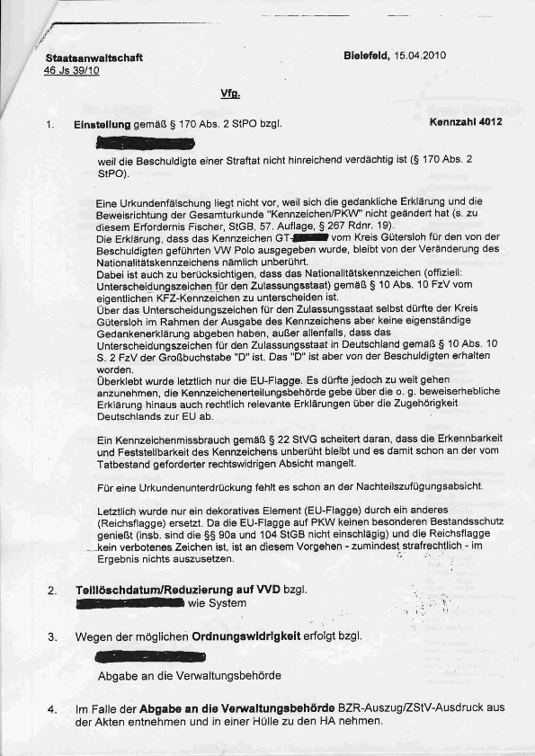
Beschluss EU Schmuck

Slide 31

Aus der Traum

